Slide 1
校務行政系統
出缺勤登記說明

Slide 2
行政系統出缺勤
1.教育部推行多年
2.資料數據化
3.即時資訊-減少人力往返通報
4.環保-少紙化
※無須登記晨檢簿

Slide 3
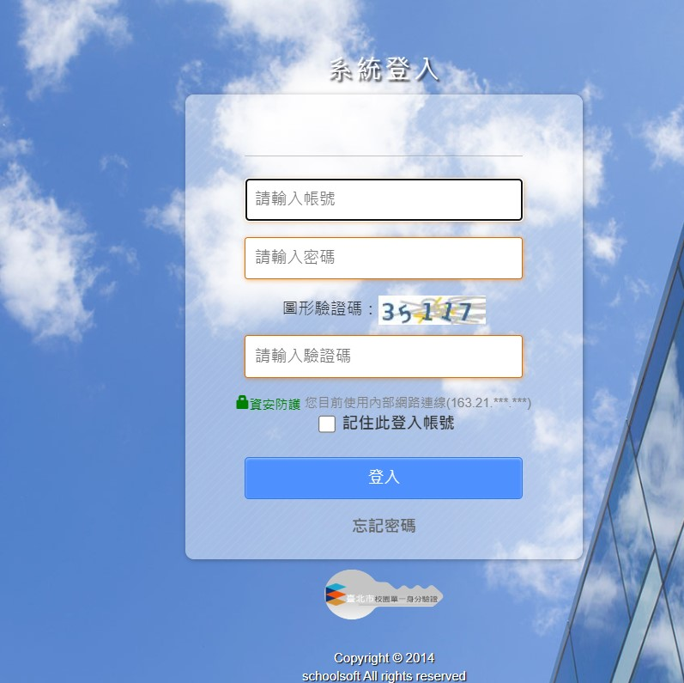
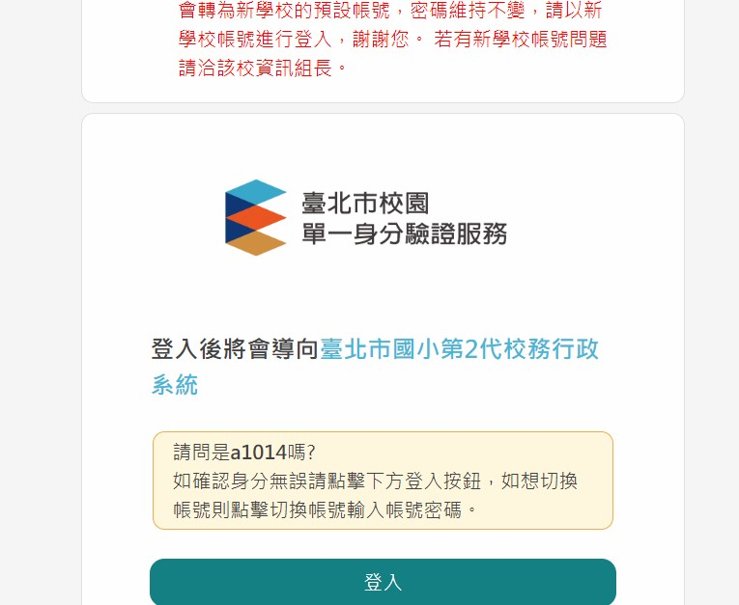
由單一身分進入校務系統

Slide 4
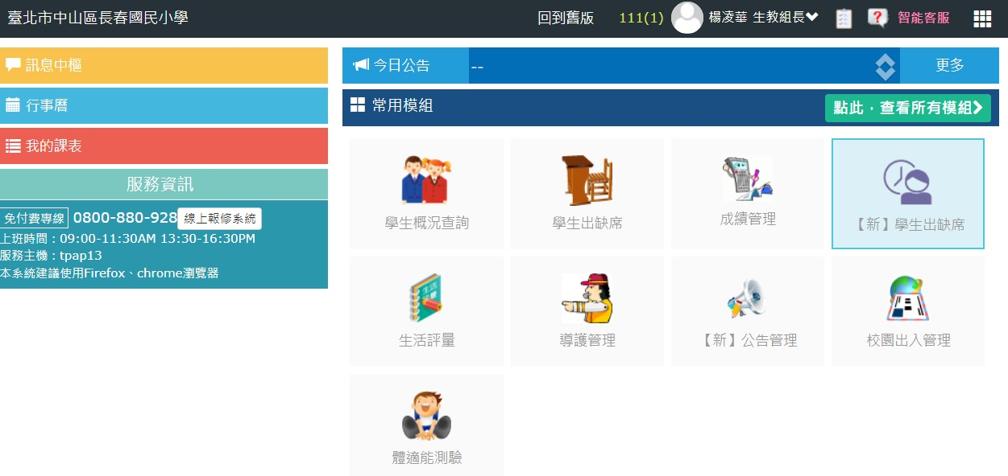
請點選 【新】學生出缺勤

Slide 5
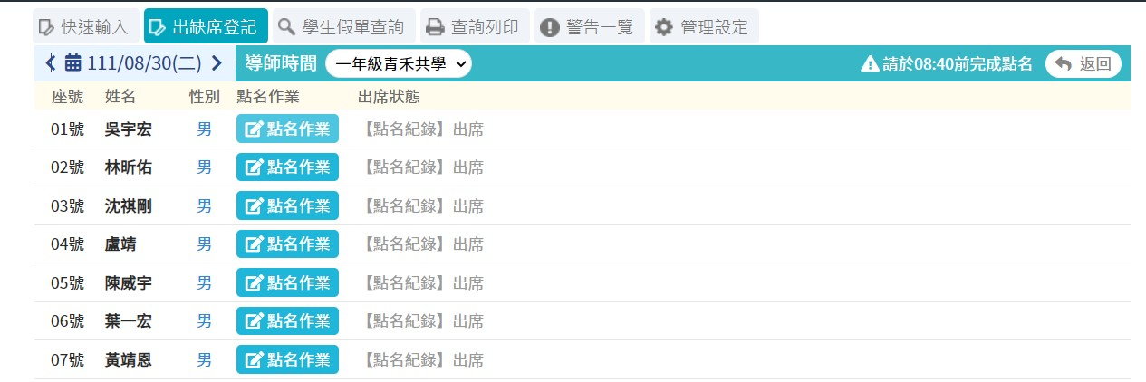
【出缺勤登記】-點名作業

Slide 6
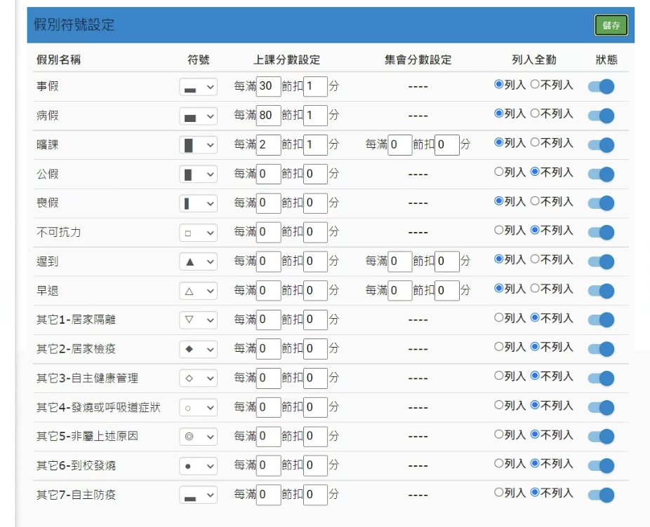
假別選項
請老師務必再
【新】出缺勤
系統操作

Slide 7
特別注意事項
點名作業系統僅限於當日
可事後補登出缺勤(二天內)
可登記當日缺曠課學生即可

Slide 8
感謝聆聽
Q&A
實機操作

